Slide 1




Duration: 60 min
CCSS, NGSS
Penyusunan Dokumen Spesifikasi Telekomunikasi (STEL) Optical Network Termination (ONT) Enterprise di PT. Telkom Indonesia Bandung
Reynaldhi Tryana Graha / 1101213112
Laporan Kerja Praktik
Universitas Telkom

Slide 2
Duration: 60 min
Poin Pembahasan
CCSS, NGSS
1
Pendahuluan
2
Profil Perusahaan
3
Kegiatan dan Pembahasan
4
Kesimpulan
01
Laporan Kerja Praktik

Slide 3
1
Pendahuluan
CCSS, NGSS
Latar Belakang
Telkom Test House merupakan tempat pengujian dan standardisasi perangkat telekomunikasi. Hal ini menjadi pilihan ideal bagi mahasiswa Teknik Telekomunikasi untuk menjalani kerja praktik. Melalui penugasan kerja praktik di Telkom Test House, mahasiswa Teknik Telekomunikasi memiliki peluang untuk memahami secara mendalam proses pengujian dan standardisasi perangkat telekomunikasi.
02
Laporan Kerja Praktik

Slide 4
1
Pendahuluan
CCSS, NGSS
Rencana Kegiatan
No. | Uraian Kegiatan | Minggu
 |  | 1 | 2 | 3 | 4 | 5 | 6
1. | Mempelajari struktur organisasi dan hirarki di Telkom Test House
2. | Mempelajari aspek teknis perangkat Optical Network Termination (ONT)
3. | Membahas teknis dokumen Spesifikasi Telekomunikasi (STEL)
4. | Membuat dokumen history STEL tentang ONT.
5. | Mempelajari teknologi WiFI 5, WiFi 6, WiFi 6E, WiFi 7, standar IEEE 802.11 a/b/g/n/ac/ax, dan MIMO pada ONT
6. | Membuat revisi dokumen STEL ONT
7. | Membuat laporan Kerja Praktik (KP)
03
Laporan Kerja Praktik

Slide 5


Duration: 60 min
CCSS, NGSS
2
Profil Perusahaan
Telkom Test House
Merupakan bagian dari divisi Digital Connectivity Service (DCS) Telkom Indonesia
Diresmikan pada tahun 1997 dengan nama Rumah Uji RisTI yang kemudian bertransformasi menjadi Telkom Test House
Berfokus pada pengujian dan standardisasi perangkat telekomunikasi
04
Laporan Kerja Praktik

Slide 6
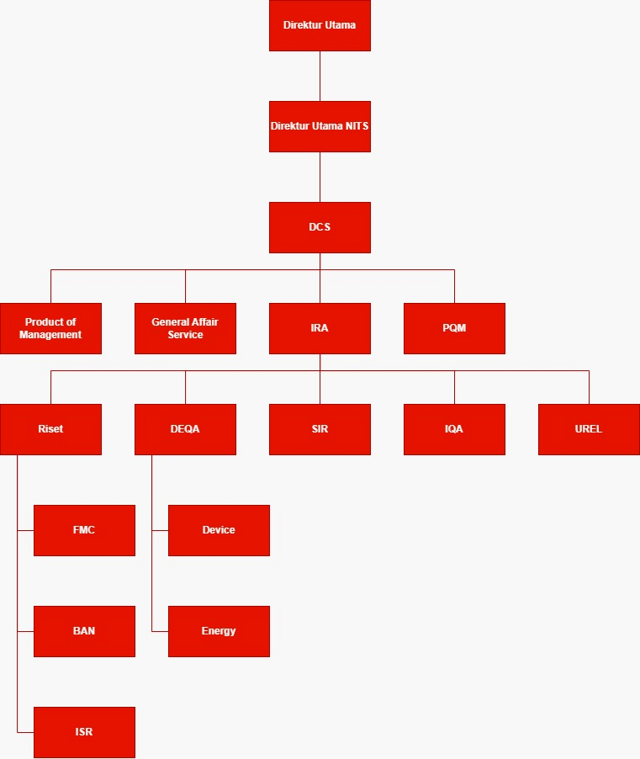
Duration: 60 min
CCSS, NGSS
2
Profil Perusahaan
Struktur Organisasi
Kerja praktik dilakukan di divisi System Integration and Readiness (SIR)
SIR berfokus pada penyusunan dan penetapan standar untuk perangkat telekomunikasi
05
Laporan Kerja Praktik

Slide 7
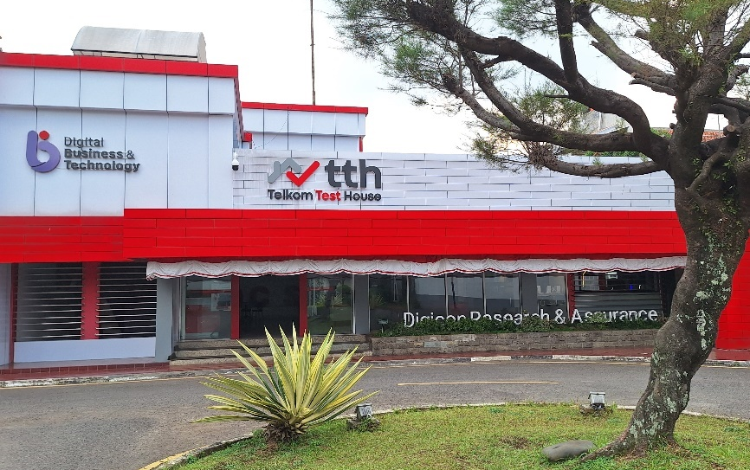
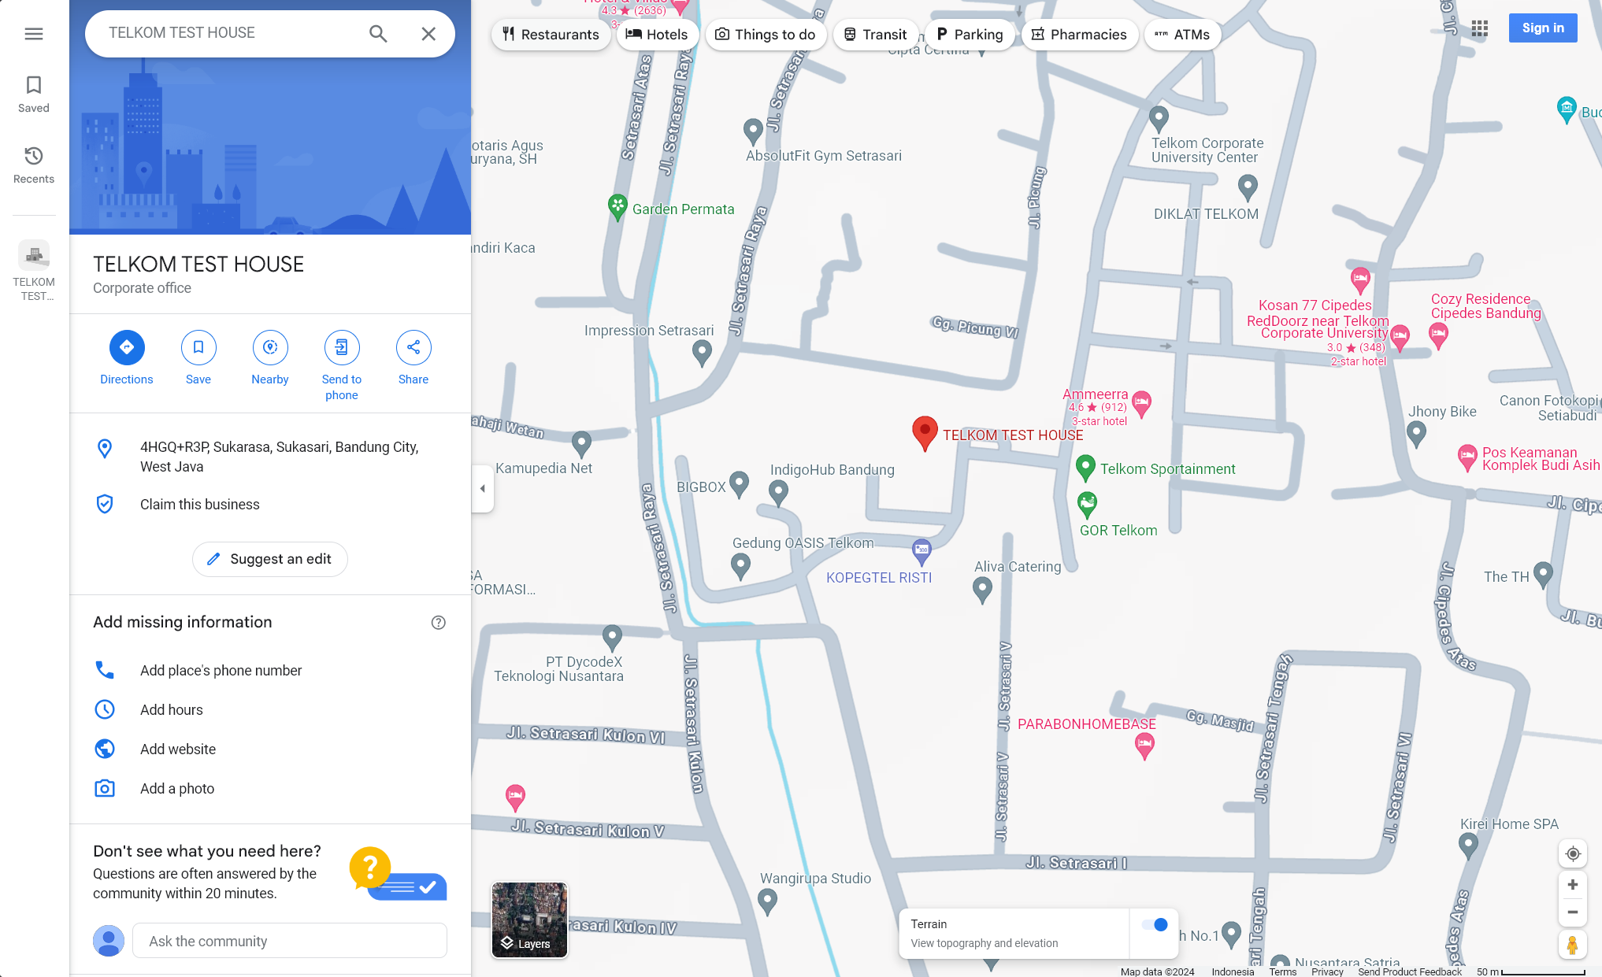
Duration: 60 min
CCSS, NGSS
2
Profil Perusahaan
Kantor Tempat Kerja Praktik
Jl. Gegerkalong Hilir No.47, Gegerkalong, Kec. Sukasari, Kota Bandung, Jawa Barat 40152
06
Laporan Kerja Praktik

Slide 8
Duration: 60 min
CCSS, NGSS
3
Kegiatan dan Pembahasan
Waktu dan Lokasi Kegiatan
Tanggal : 1 Juli – 10 Agustus 2024
Tempat : Telkom Test House/Lab. SIR
Hari : Senin s/d Jumat
Waktu : 08.30 WIB s/d 16.30 WIB
07
Laporan Kerja Praktik

Slide 9
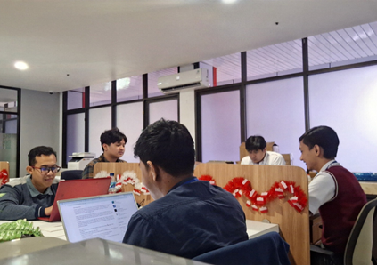
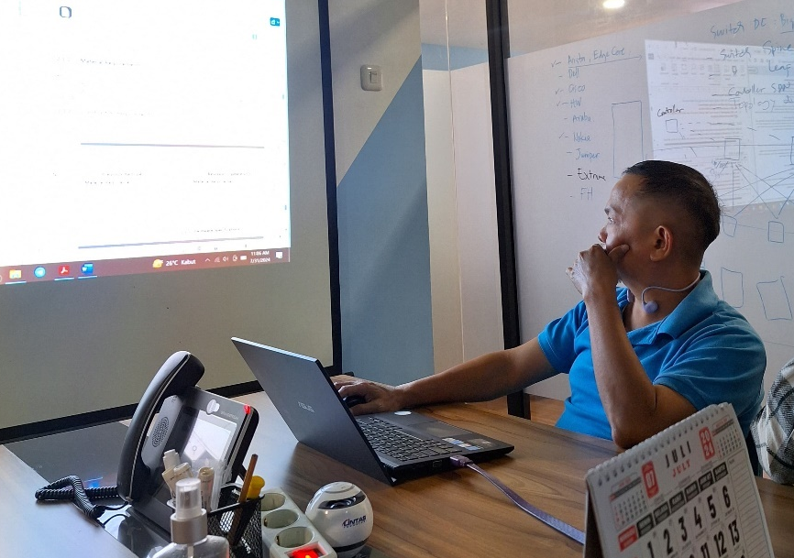
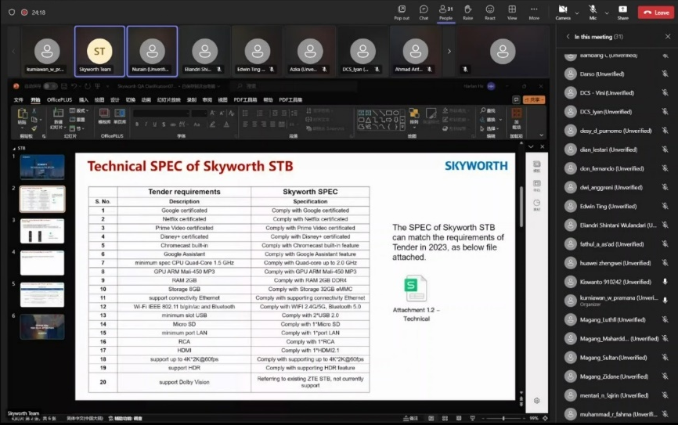
Duration: 60 min
CCSS, NGSS
3
Kegiatan dan Pembahasan
Belajar mandiri bersama mengenai Optical Network Termination (ONT)
Sesi materi bersama pembimbing, mebahas mengenai teknikal dokumen Spesifikasi Telekomunikasi (STEL)
Mengikuti kegiatan meeting Bersama brand mitra Telkom
Kegiatan
08
Laporan Kerja Praktik

Slide 10

Duration: 60 min
CCSS, NGSS
3
Kegiatan dan Pembahasan
Tahapan pembuatan dokumen STEL
Mempelajari perangkat dan teknologi
Mempelajari dokumen STEL sebelumnya
Pengumpulan data teknis
Evaluasi standar dan regulasi
Pembahasan
09
Laporan Kerja Praktik

Slide 11
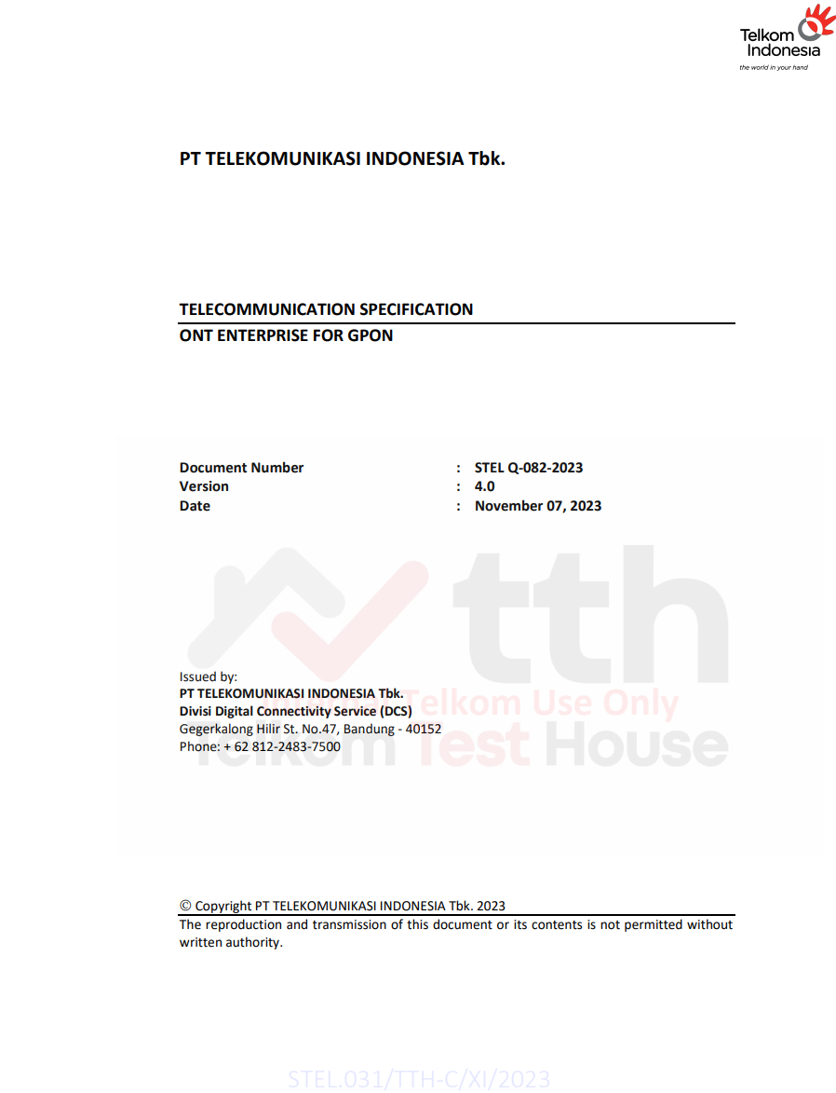
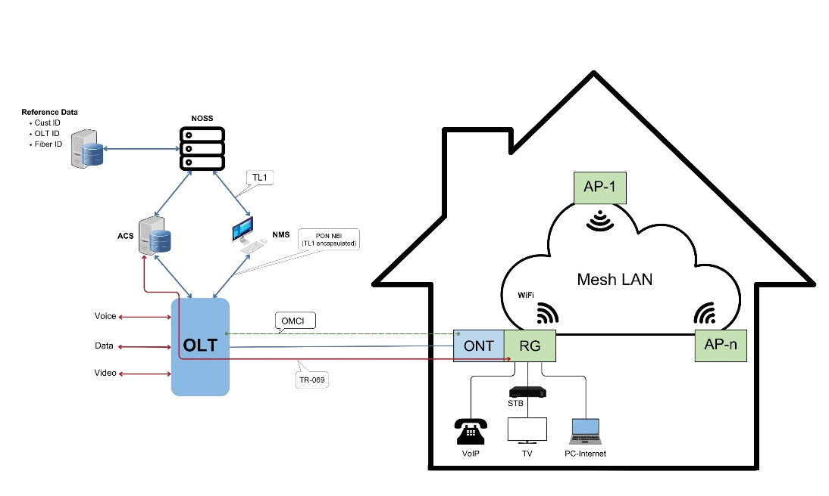
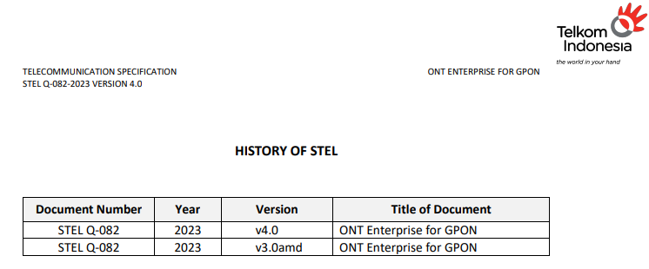
Duration: 60 min
CCSS, NGSS
3
Kegiatan dan Pembahasan
Hasil Pekerjaan
Revisi dokumen STEL
Dokumen STEL history
Media pendukung dokumen STEL
10
Laporan Kerja Praktik

Slide 12
Duration: 60 min
CCSS, NGSS
4
Kesimpulan
Mendapatkan pemahaman dan pengalaman dalam proses penyusunan dokumen Spesifikasi Telekomunikasi (STEL).
STEL adalah standar yang diterapkan oleh Telkom Indonesia, disusun oleh Divisi System Integration and Readiness (SIR) dan diterbitkan oleh Divisi Digital Connectivity Service (DCS) Telkom Indonesia di Bandung.
11
Laporan Kerja Praktik

Slide 13
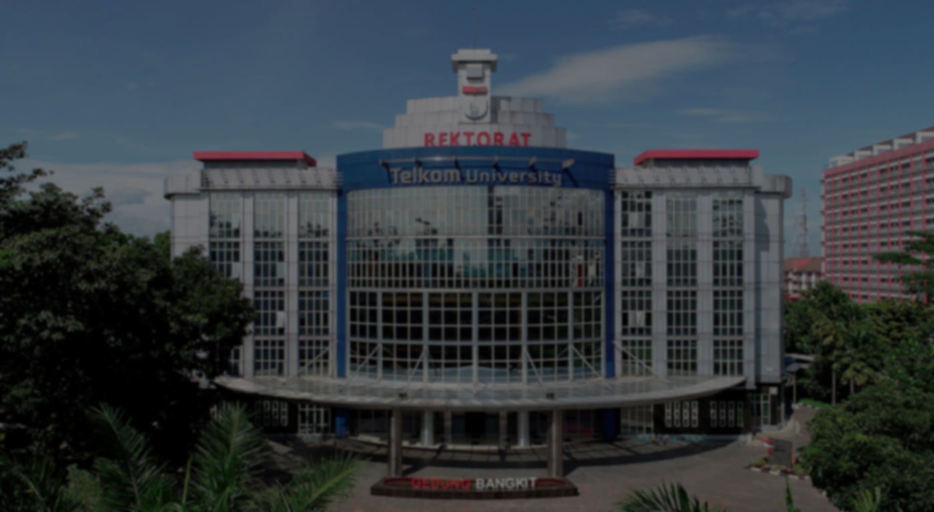
TERIMA KASIH

